Slide 1
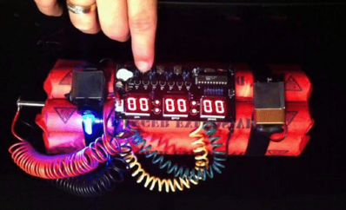
ESCAPE ROOM
Indizi, enigmi e prove da superare ispirate al Tema dell’Avventura, dove ogni secondo è fondamentale perché il tempo non è infinito!!!
I partecipanti divisi per gruppi (5-8 partecipanti in base alla fascia di età) verranno introdotti nell’ambiente destinato al gioco grazie al nostro narratore. Spiegate le regole del gioco, un secondo animatore accompagnerà i giocatori all’interno della prima stanza, alla quale seguirà poi una seconda e una terza. In ogni stanza ci sarà un timer, i partecipanti dovranno trovare la soluzione a ogni enigma per poter procedere nel loro Viaggio-Avventura.
L’animazione comprende: Allestimento scenografico per escape room con americane e pannelli / area modulabile a seconda degli spazi a disposizione / quiz e rompicapo
Personale: 1 animatore multifunzione e 1 hostess/steward
Allestimento: incluso
A Vs. carico: Presa di corrente domestica
Totale: 1 giorno 6 ore € 2.104 +iva; 4 giorni 6 ore: €4.404 +iva (trasferte escluse)
Tag: Animatore, horror, adventure, avventure, escape room, eventi, intrattenimento, gara, tempo, fantascienza, allestimento, gioco, mentalista, QI

